Slide 1
“TRANSMITIENDO EL AMOR DE JESÚS HACIA EL PRÓJIMO”
MÁS CERCA DE LA COMUNIDAD
ESCUELA SABÁTICA
IGLESIA ADVENTISTA DEL 7° DÍA

Slide 2
SERVICIO DE CANTO
#558 “Ama a tus prójimos”, #559 “No te dé temor”,
#562 “Esparcid la luz de Cristo”.
HIMNO 557

Slide 3
Hoy recordaremos el método de Cristo hacia los demás, el Señor trataba a los demás haciendo el bien, supliendo cada una de sus necesidades.

Slide 4
PROPÓSITO
Motivar o exhortar a cada miembro de la Escuela Sabática, a compartir con hechos, no
con palabras, el amor de Jesús con quienes nos rodean.

Slide 5
ORACIÓN DE RODILLAS
“Y al ver las multitudes, tuvo compasión de ellas, porque estaban desamparadas y dispersas como
ovejas que no tienen pastor” Mateo 9:36

Slide 6
LECTURA BÍBLICA
Recorría Jesús todas las ciudades y aldeas, enseñando en las sinagogas de ellos, predicando el
evangelio del Reino y sanando toda enfermedad y toda dolencia en el pueblo” Mateo 9:35
Este texto nos enseña que para poder transmitir lo que sabemos de Dios, es necesario visitar a nuestros
prójimos en los diferentes lugares como Jesús lo hacía. Iniciando del interior al exterior.

Slide 7
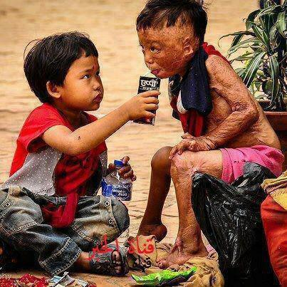
INTRODUCCIÓN
En la primera epístola de San Juan, en el capítulo 3:18 el apóstol hace una amonestación al pueblo de
DIOS, que trasciende a nuestros días, esta nos exhorta diciendo: “Hijitos míos, no amemos de palabra
ni de lengua, sino de hechos y en verdad. Juan presenta que la vida del cristiano debe ser mera acción
y no palabras.

Slide 8
HIMNO DE ALABANZA
#558 “AMA A TUS PRÓJIMOS”

Slide 9
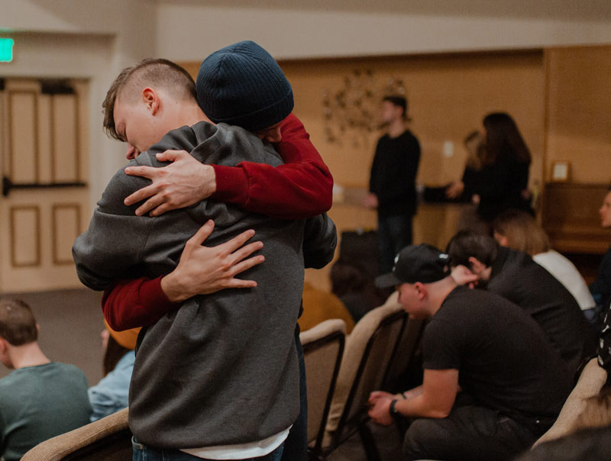
Hoy en día el ser humano se encuentra en una oscuridad terrible, hay personas que desean palabras
de aliento. El pecado, ha separado al hombre de Dios, pero la muerte de nuestro Señor Jesucristo ha
provisto un acercamiento para que todos aquellos que lo acepten puedan ser salvos, por eso, es que
hoy se nos invita a visitar a esas almas necesitadas de CRISTO

Slide 10
“Recae sobre nosotros la gran responsabilidad de amonestar al mundo respecto a su condenación
futura…” Evangelismo p. 14

Slide 11
NUEVO HORIZONTE
EVANGELISMO
LA ESPERANZA EN MEDIO DEL CAOS

Slide 12
Entonces dijo a sus discípulos: “A la verdad la mies es mucha, mas los obreros pocos. Mateo 9:37.
En este versículo el Señor nos exhorta a que miremos que hay mucha necesidad espiritual en el ser
humano, gente que necesita llenar el vacío que las cosas del mundo no les puede dar y es allí, donde
nosotros debemos hablarles del amor de Jesús.

Slide 13
Países que por largo tiempo han estados cerrados a la predicación del evangelio, han estado abriendo
sus puertas y ruegan que se le predique la palabra de Dios. Reyes y príncipes abren sus puertas.
“La mies es mucha y los obreros pocos” Obreros Evangélicos p.27

Slide 14
CANTO ESPECIAL
# 562

Slide 15
El Señor nos invita a que compartamos su palabra con los que nos rodean. Mateo 9:38 “Rogad, pues,
al Señor de la mies, que envíe obreros a su mies”
“Ahora es el momento de predicar la última amonestación…
Es necesario despertar a los habitantes
de la tierra para que comprendan la solemnidad del tiempo,
la proximidad del día en que terminará el
tiempo de gracia de los seres humanos”. Evangelismo p. 14 y 15

Slide 16
MISIONERO MUNDIAL
Como pueblo, tenemos gran necesidad de humillar nuestros corazones ante Dios por haber descuidado su mandato misionero.
TAILANDIA

Slide 17
INFORME
SECRETARIAL

Slide 18
CONCLUSIÓN
“Embajadores de Cristo. ¡Ministros de Dios, con corazones ardientes de amor por Cristo y por sus
semejantes, traten de despertar a los que están muertos en sus delitos y pecados! Que los corazones
de ellos sean enternecidos por sus oraciones fervientes, y los conduzcan arrepentidos al Salvador.
Ustedes son embajadores de Cristo, para proclamar el mensaje de salvación. “Ibíd. P. 35

Slide 19
VERSÍCULO PARA MEMORIZAR

Slide 20
REPASO DE LA LECCIÓN # 5
LAS NACIONES –
SEGUNDA PARTE

Slide 21
HIMNO FINAL
#559 “NO TE DÉ TEMOR”.

Slide 22
ORACIÓN FINAL

